Slide 1


Slide 2
Saskia de Geus
Manager programmateam Stedelijke Logistiek
Gemeente Amsterdam

Slide 3
Programma Stedelijke Logistiek
Welkom en een blik naar de toekomst

Slide 4

Willkommen, Bienvenue, Welcome!
Mijn kennismaking met stedelijke logistiek.
Buiten en binnen.

Slide 5
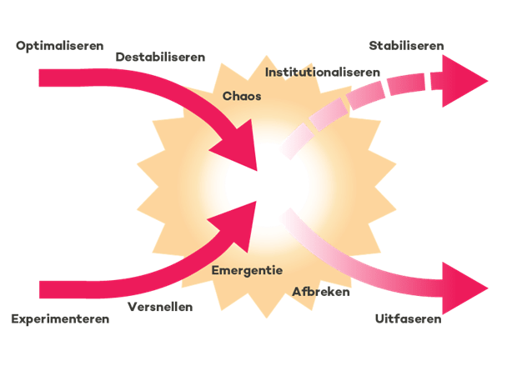
Transitie: schoner, lichter, efficiënter, veiliger

Slide 6

Onderzoeken
Outlook Stadslogistiek 2035, TNO en Topsector Logistiek (2024)

Slide 7
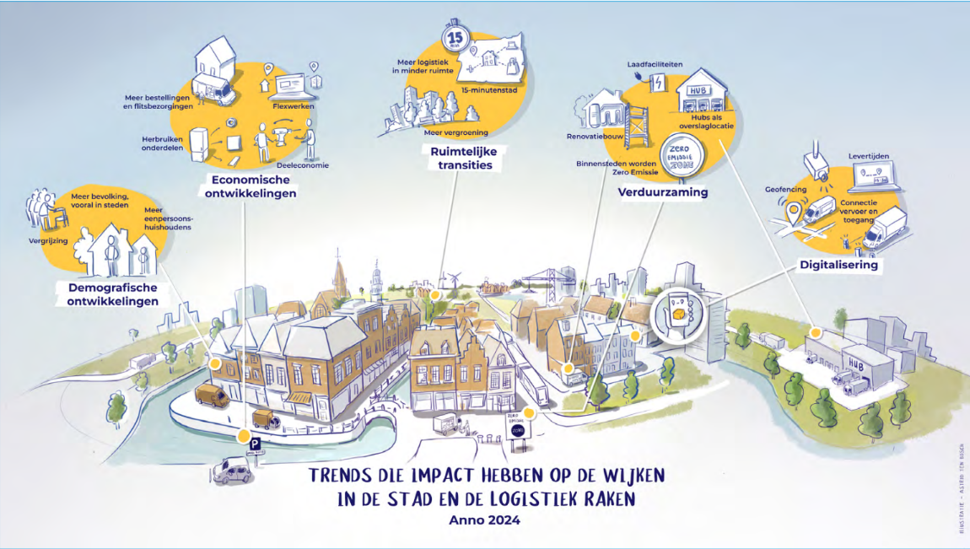

Slide 8
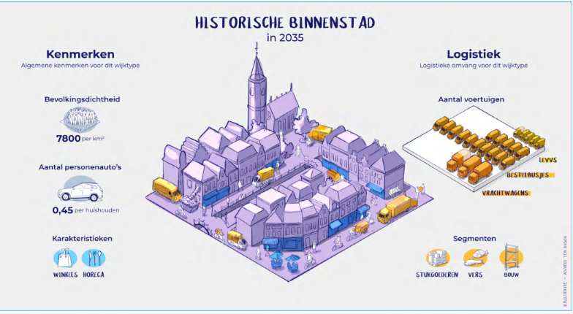

Slide 9
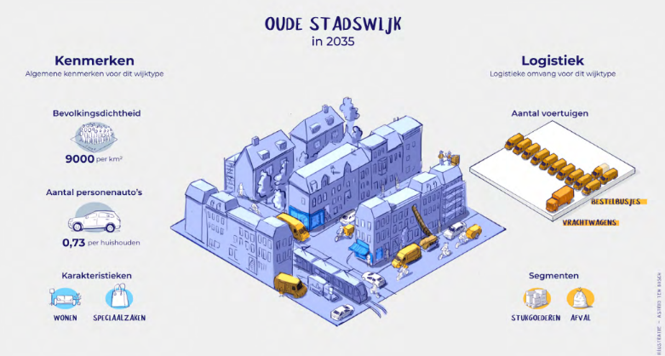

Slide 10
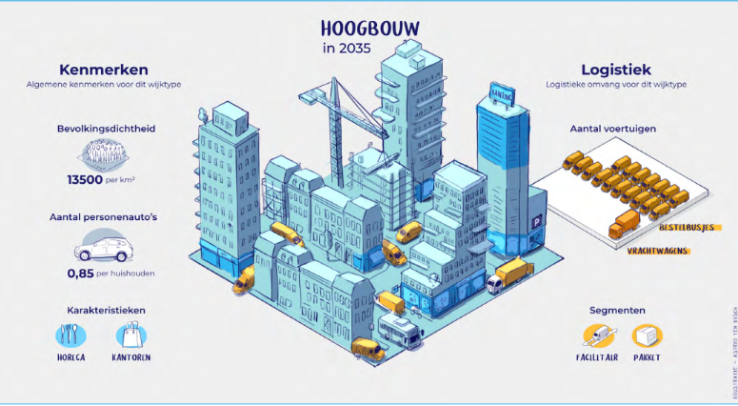

Slide 11
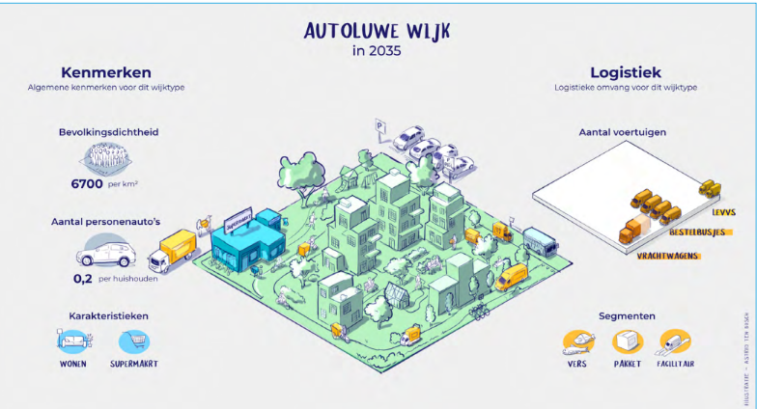

Slide 12
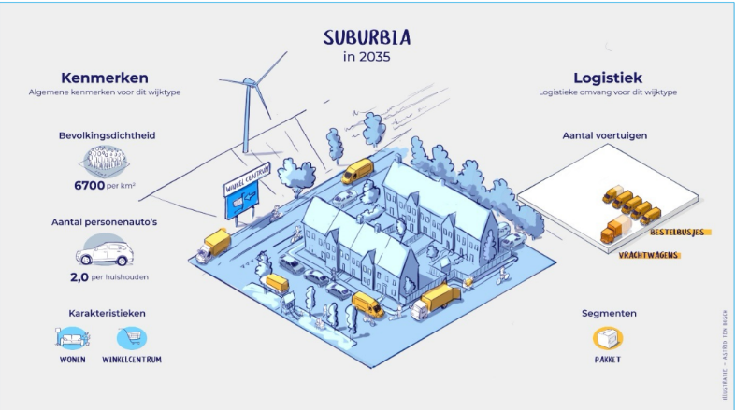

Slide 13
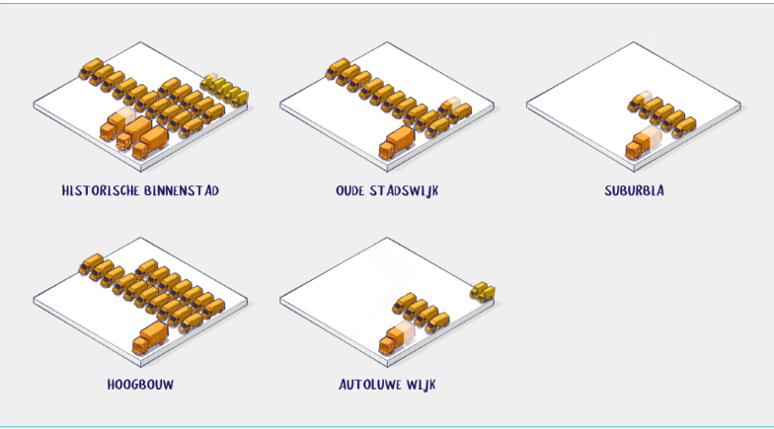

Slide 14
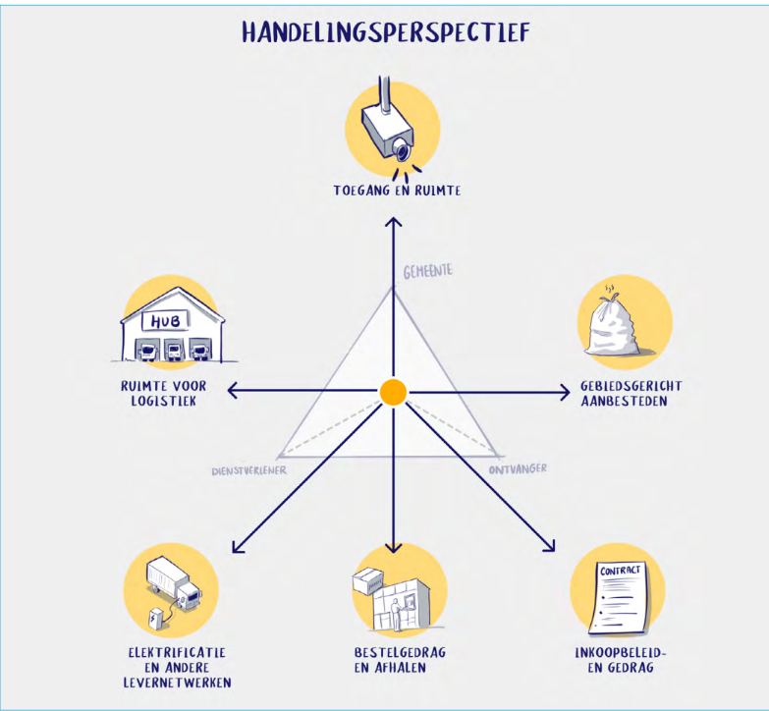

Slide 15

Conclusie
Restrictief beleid èn faciliteren
Cruciaal: goede samenwerking tussen markt, overheid en kennisinstellingen

Slide 16
Logistiek020.nl

